Slide 1


Warunki naboru nr FENX.01.05-IW.01-004/25 Edukacja w zakresie ochrony przyrody
Agnieszka Janicka-Struska, Grażyna Świerżyńska-Siudej, Katarzyna Zaczek, Ewelina Zając
Warszawa, 9 lipca 2025 r.

Slide 2
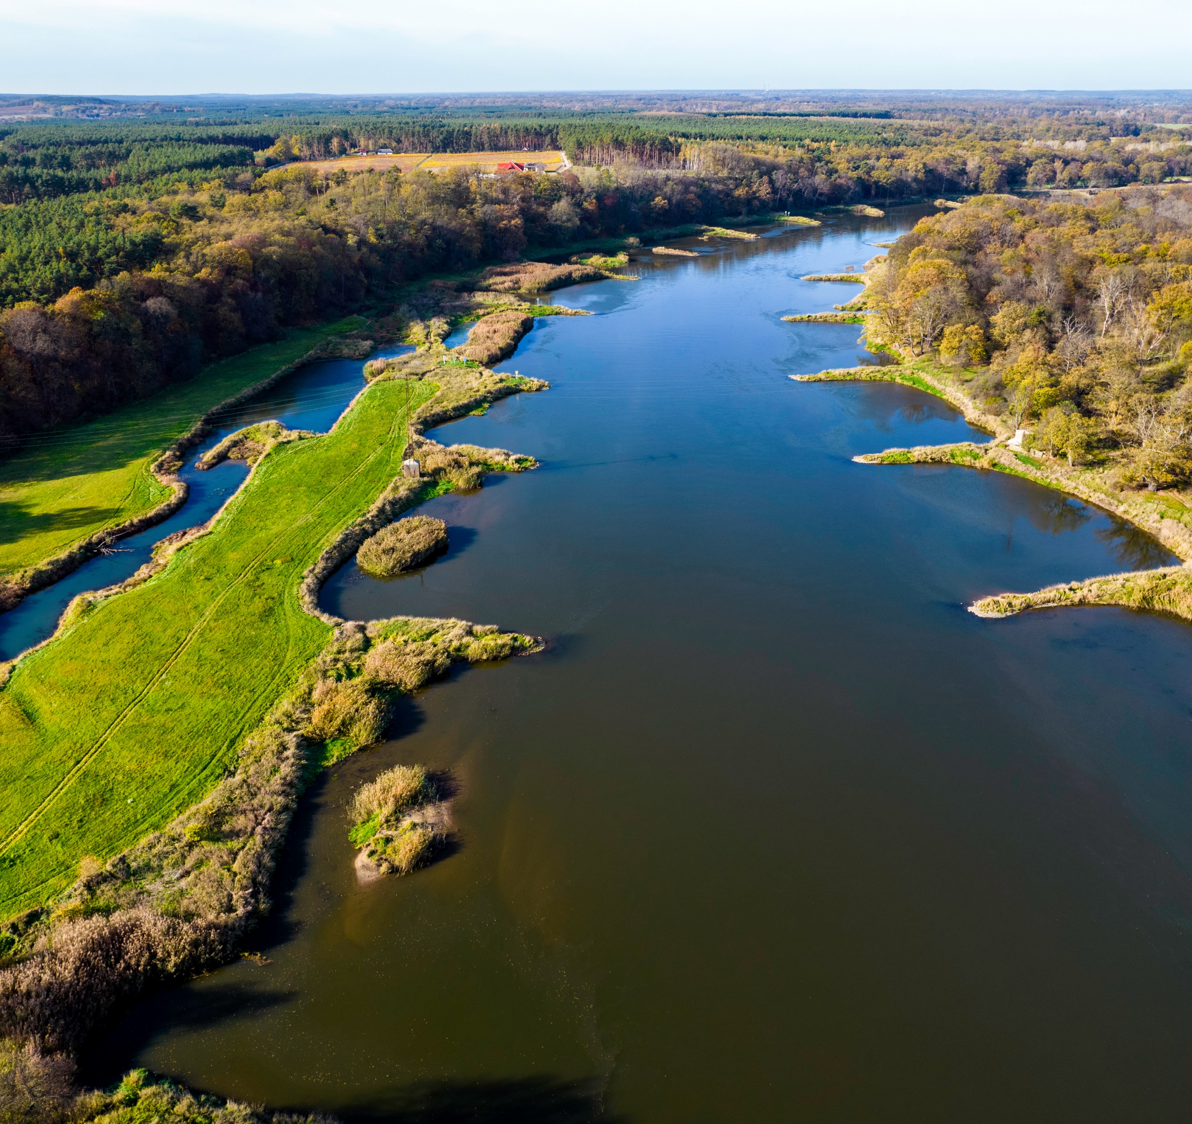
I Warunki merytoryczne
1. Podstawowe informacje o naborze
2. Warunki naboru
3. Zasady finansowania projektu
4. Wydatki kwalifikowalne, wkład własny
5. Koszty pośrednie
6. Wskaźniki stosowane w naborze
7. Załączniki do wniosku o dofinansowanie
8. Standardy dostępności
9. Obowiązki informacyjne beneficjenta

Slide 3

Podstawowe informacje o naborze
Wnioski o dofinansowanie należy składać:
w formie elektronicznej, przy użyciu aplikacji WOD2021 (wod.cst2021.gov.pl),
w terminie od 30.06.2025 r. (od godz. 10:00) do 30.09.2025 r. (do godz. 15:30).
Alokacja: 10 mln zł
Poziom współfinansowania ze środków FS wynosi maksymalnie 85 % wartości wydatków kwalifikowalnych projektu
Pomoc finansowa jest udzielana w formie bezzwrotnego wsparcia finansowego
Tryb naboru: konkurencyjny
Dane do kontaktu:
Narodowy Funduszy Ochrony Środowiska i Gospodarki Wodnej
ul. Konstruktorska 3A, 02-673 Warszawa
Elektroniczna skrzynka podawcza: /rm5eox834i/SkrytkaESP
Adres do e-Doręczeń: AE:PL-10495-91598-HEWTI-17
e-mail: edukacja-fenx@nfosigw.gov.pl
nr tel.: 724 700 809
Link do naboru:
https://www.gov.pl/web/nfosigw/fenx01058-edukacja-w-zakresie-ochrony-przyrody-nabor-nr-fenx0105-iw01-00425-w-trybie-konkurencyjnym

Slide 4

Warunki naboru 1/3
Dofinansowanie mogą otrzymać:
1. regionalne dyrekcje ochrony środowiska
2. Państwowe Gospodarstwo Leśne Lasy Państwowe
3. parki narodowe
4. instytuty badawcze
5. jednostki Sieci Badawczej Łukasiewicz
6. Polska Akademia Nauk
7. instytuty naukowe PAN
8. Polska Akademia Umiejętności
9. uczelnie wyższe
10. pozarządowe organizacje ekologiczne
Pozarządowa organizacja ekologiczna - organizacja społeczna, której statutowym celem jest ochrona środowiska oraz która posiada status organizacji pozarządowej.
W uzasadnionych przypadkach, można wskazać we wniosku inny podmiot, który:
poniósł już wydatki kwalifikowalne – wymagane jest oświadczenie, że wydatki poniesione przez ten podmiot spełniają warunki kwalifikowalności wydatków, opis struktury własności majątku wytworzonego w związku z realizacją projektu i sposób zapewnienia trwałości projektu;
będzie ponosił wydatki kwalifikowane – wymagane jest porozumienie lub umowa z tym podmiotem, zgodna z przepisami, w tym dotyczącymi zamówień publicznych.
We wniosku należy wskazać jednego beneficjenta środków!

Slide 5
Warunki naboru 2/3
Warunki dotyczące projektów:
głównym celem jest poprawa wiedzy i świadomości społeczeństwa na temat celów i zasad ochrony przyrody;
wśród celów szczegółowych jest szerzenie wiedzy:
a) o obszarach chronionych w Polsce (parki narodowe, rezerwaty przyrody, obszary Natura 2000) i/lub o gatunkach objętych w Polsce ochroną, oraz
o wpływie zanieczyszczeń na stan środowiska przyrodniczego i zdrowie ludzi;
stanowią zespół powiązanych ze sobą działań realizowanych z wykorzystaniem różnorodnych form i narzędzi edukacyjnych o charakterze tradycyjnym lub innowacyjnym takich jak m.in.: warsztaty, szkolenia, wydawnictwa, konferencje, seminaria, konkursy, filmy, spoty, audycje, pomoce dydaktyczne, narzędzia interaktywne;
większość zadań ma zasięg ponadregionalny (minimum 3 regiony NUTS2);
działania projektowe nie prowadzą do osiągnięcia zysku;
nie mają charakteru infrastrukturalnego (np. budowa/ rozbudowa/ modernizacja/ wyposażenie obiektów edukacyjnych, infrastruktury turystycznej bądź parków, ogrodów, arboretów itp.);
nie są projektami grantowymi;
nie są projektami partnerskimi.
Warunki muszą być spełnione łącznie!

Slide 6
Warunki naboru 3/3
Warunkiem uczestnictwa w naborze jest złożenie wniosku o dofinansowanie z wraz z załącznikami.
Wzór wniosku wraz z instrukcją – załącznik nr 1 do Regulaminu
Lista wymaganych załączników – załącznik nr 2 do Regulaminu.
Do dofinansowania kwalifikują się tylko projekty, których wsparcie nie stanowi pomocy publicznej, w tym pomocy de minimis.
Realizacja projektu może rozpocząć się przed dniem złożenia wniosku o dofinansowanie, jednak nie może zostać zakończona przed dniem złożenia wniosku.
Okres kwalifikowania wydatków: od 1 stycznia 2021 r. do 31 grudnia 2029 r.
W przypadku rozpoczęcia realizacji projektu przed dniem zawarcia umowy o dofinansowanie, wnioskodawca realizuje projekt na własne ryzyko.

Slide 7
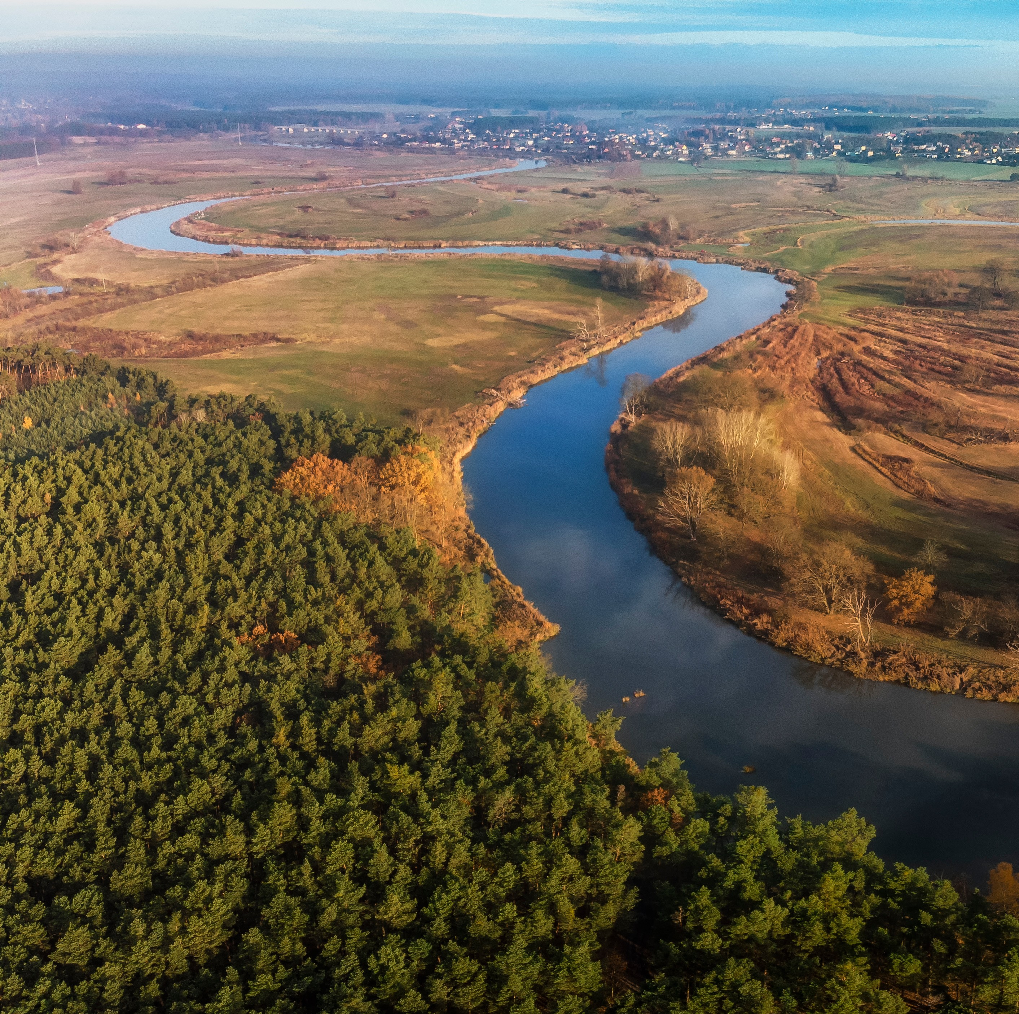
Zasady finansowania projektu 1/4
Minimalna wartość dofinansowania – 500 tys. zł
Maksymalna wartość dofinansowania – 2 mln zł
Projekty nie spełniające ww. warunków, w tym w wyniku poprawy dokonanej w toku oceny wniosku, nie mogą uzyskać wsparcia!
Maksymalny poziom dofinansowania – 85% wartości wydatków kwalifikowalnych.
Minimalny wkład własny – 15% wartości wydatków kwalifikowanych.
Nie jest wymagane rozpisywanie we wniosku wydatków/pozycji budżetowych zgodnie z proporcją wynikającą ze stopy dofinansowania w projekcie.
Konieczne jest zachowanie tej proporcji na poziomie projektu (w przypadku jego dofinansowania – na poziomie wniosku o płatność).
Rekomendujemy zachowanie w każdej pozycji budżetowej/wydatku proporcji wynikającej ze stopy dofinansowania w projekcie!
Podatek VAT może stanowić koszt kwalifikowalny projektu.

Slide 8
Zasady finansowania projektu 2/4
Katalog wydatków kwalifikowalnych - załącznik nr 5 do Regulaminu
Warunki uznania poniesionych kosztów za wydatki kwalifikowalne określają w szczególności:
art. 44 ust. 3 ustawy o finansach publicznych:
„Wydatki publiczne powinny być dokonywane:
1) w sposób celowy i oszczędny, z zachowaniem zasad:
a) uzyskiwania najlepszych efektów z danych nakładów,
b) optymalnego doboru metod i środków służących osiągnięciu założonych celów;
2) w sposób umożliwiający terminową realizację zadań;
3) w wysokości i terminach wynikających z wcześniej zaciągniętych zobowiązań.”
Wytyczne dotyczące kwalifikowalności wydatków:
https://www.funduszeeuropejskie.gov.pl/strony/o-funduszach/dokumenty/wytyczne-dotyczace-kwalifikowalnosci-2021-2027/
Koszty pośrednie są kwalifikowalne i rozliczane są wg stawki ryczałtowej - 7% kwalifikowalnych kosztów bezpośrednich w projekcie.
Katalog kosztów pośrednich – załącznik nr 8 do Regulaminu

Slide 9
Zasady finansowania projektu 3/4
Jeżeli do udzielanych zamówień nie stosuje się ustawy Prawo zamówień publicznych, a postępowanie wszczęto przed dniem zawarcia umowy o dofinansowanie, zastosowanie mają Wytyczne dotyczące kwalifikowalności – podrozdział 3.2 (zasada konkurencyjności).
Jeżeli zamówienie jest przeprowadzane zgodnie z zasadą konkurencyjności należy:
opublikować zapytanie ofertowe na stronie internetowej bazy konkurencyjności
prowadzić komunikację na zasadach określonych w Wytycznych.
Przygotowanie i przeprowadzenie postępowania musi zapewniać zachowanie uczciwej konkurencji oraz równe traktowanie wykonawców, przejrzystość i proporcjonalność – zgodnie z podrozdziałem 3.2 Wytycznych (zasada konkurencyjności).
Przy ocenie prawidłowości udzielania zamówień wszczętych przed wejściem w życie pierwszej wersji Wytycznych (czyli przed 25 listopada 2022 r.), zamówienia są weryfikowane pod względem zgodności z regulacjami krajowymi i unijnymi, z zasadą uczciwej konkurencji i równego traktowania wykonawców.

Slide 10
Zasady finansowania projektu 4/4
Wnioskodawca jest zobowiązany do stosowania Wytycznych równościowych:
https://www.funduszeeuropejskie.gov.pl/strony/o-funduszach/dokumenty/wytyczne-dotyczace-realizacji-zasad-rownosciowych-w-ramach-funduszy-unijnych-na-lata-2021-2027-1/
w tym standardów dostępności – załącznik nr 2 do Wytycznych i załącznik nr 10 do Regulaminu.
Dopuszcza się stosowanie Mechanizmu Racjonalnych Usprawnień (MRU), o którym mowa w Wytycznych.
Wnioskodawca jest zobowiązany jest do przestrzegania praw i wolności określonych w Karcie Praw Podstawowych (KPP) oraz Konwencji o prawach osób niepełnosprawnych (KPON).
W zakresie KPP w szczególności należy przestrzegać:
art. 20 Równość wobec prawa,
art. 21 Niedyskryminacja,
art. 23 Równość kobiet i mężczyzn,
art. 25 Prawa osób w podeszłym wieku,
art. 26 Integracja osób niepełnosprawnych.
W zakresie KPON w szczególności należy przestrzegać:
art. 4 Obowiązki ogólne,
art. 9 Dostępność,
art. 12 Równość wobec prawa,
art. 27 Praca i zatrudnienie.

Slide 11

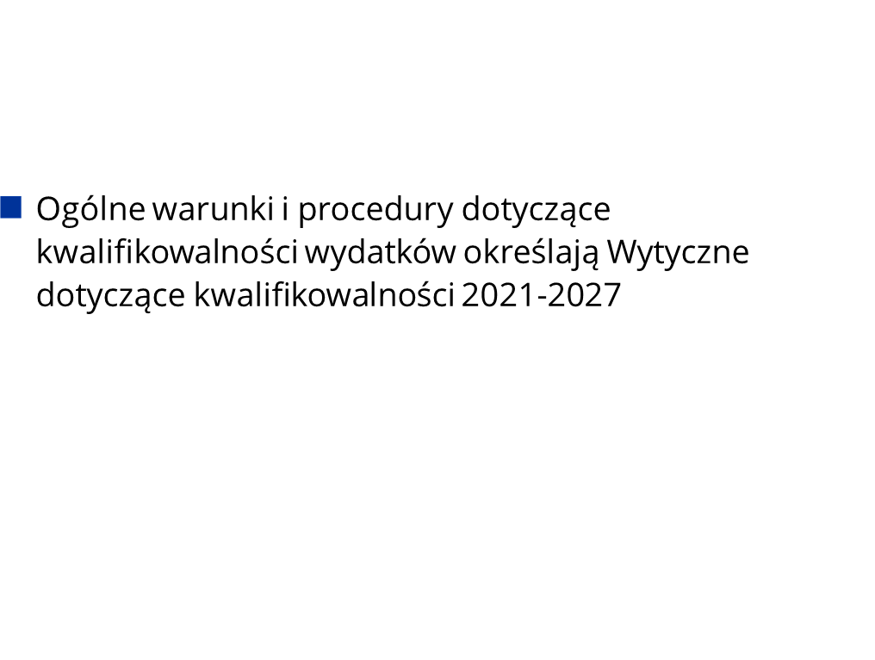
Koszty kwalifikowalne w naborze nr FENX.01.05-IW.01-004/25
1/11

Slide 12
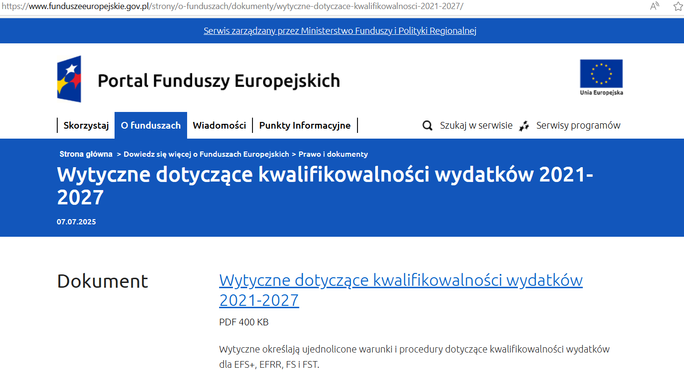
Koszty kwalifikowalne w naborze nr FENX.01.05-IW.01-004/25
2/11

Slide 13

Koszty kwalifikowalne w naborze nr FENX.01.05-IW.01-004/25
3/11

Slide 14


Koszty kwalifikowalne w naborze nr FENX.01.05-IW.01-004/25
4/11
Podatek od towarów i usług (VAT) może stanowić koszt kwalifikowalny projektu.
Rozporządzenie Parlamentu Europejskiego i Rady (UE) nr 2021/1060 z dnia 24 czerwca 2021 r. art. 64 ust. 1 lit c,
Wytyczne dotyczące kwalifikowalności wydatków na lata 2021-2027, Podrozdział 3.5. Podatek od towarów i usług (VAT).
Wydatki na dostępność
Mechanizm Racjonalnych Usprawnień (MRU)
Wytyczne dotyczące realizacji zasad równościowych w ramach funduszy unijnych na lata 2021-2027

Slide 15

Koszty kwalifikowalne w naborze nr FENX.01.05-IW.01-004/25
5/11
Kwalifikowalne będą następujące kategorie kosztów:
Koszty bezpośrednie :
wartości niematerialne i prawne: koszty nabycia i/lub odpłatnego korzystania z wartości niematerialnych i prawnych, oprogramowanie i licencje (bez urządzeń do ich obsługi);
usługi zewnętrzne, w tym np.:
koszty związane z organizacją warsztatów, spotkań itp.;
usługi informatyczne np. hosting, migracja danych, kolokacja serwerów;
usługi/działania w zakresie informacji, promocji, marketingu;
usługi doradcze, koszty ekspertów zewnętrznych, koszty związane z realizacją badań i analiz;
catering i usługa hotelarska;
środki trwałe/ dostawy;
dostawy (inne niż środki trwałe);
personel projektu.

Slide 16

Koszty kwalifikowalne w naborze nr FENX.01.05-IW.01-004/25
6/11
Kwalifikowalne będą następujące kategorie kosztów:
Koszty pośrednie: uproszczona metoda rozliczania wydatków, stawka ryczałtowa 7 % kwalifikowanych kosztów bezpośrednich projektu.

Slide 17
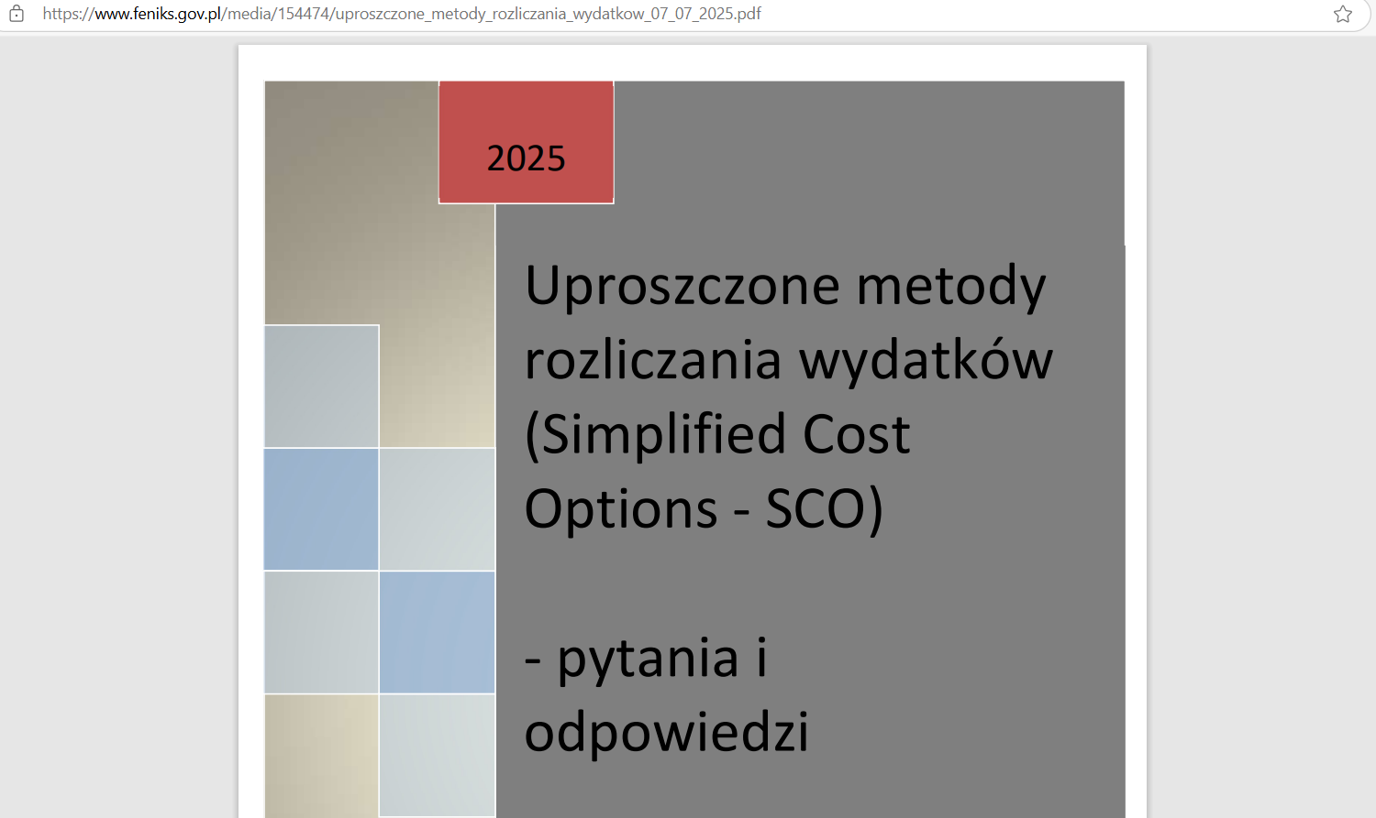
Koszty kwalifikowalne w naborze nr FENX.01.05-IW.01-004/25 7/11

Slide 18
Koszty kwalifikowalne w naborze nr FENX.01.05-IW.01-004/25
8/11
Kosztami pośrednimi są:
Koszty poniesione na przygotowanie wniosku o dofinansowanie projektu, w szczególności:
  wydatki poniesione na opracowanie lub aktualizację dokumentacji niezbędnej do przygotowania wniosku o dofinansowanie projektu,
  wydatki poniesione na nadzór nad przygotowaniem dokumentacji aplikacyjnej.
b) Koszty ogólne, w szczególności:
  koszty utrzymania powierzchni biurowych (czynsz, najem, opłaty administracyjne),
  opłaty za energię elektryczną, cieplną, gazową i wodę, opłaty przesyłowe,
  opłaty za odprowadzanie ścieków, opłaty za wywóz odpadów komunalnych,
  koszty usług pocztowych, telefonicznych, internetowych, kurierskich,
  koszty usług powielania dokumentów,
  koszty materiałów biurowych i artykułów piśmienniczych,
  koszty ochrony, koszty sprzątania pomieszczeń,

Slide 19
Koszty kwalifikowalne w naborze nr FENX.01.05-IW.01-004/25
9/11
Koszty osobowe, w szczególności:
  koszty koordynatora projektu,
  koszty zarządu,
  koszty personelu obsługowego (obsługa kadrowa, finansowa, administracyjna, sekretariat, kancelaria, obsługa prawna, w tym dotycząca zamówień) na potrzeby funkcjonowania jednostki,
  koszty obsługi księgowej ;
Koszty związane z wykorzystaniem informatycznych systemów wspomagających zarządzanie i monitorowanie projektu;
Koszty związane z niezbędnymi ekspertyzami, poradami prawnymi, doradztwem finansowym lub technicznym;
Koszty poniesione na usługi obce niezbędne dla realizacji projektu (w tym również usługi wykonywane na podstawie umowy o dzieło lub umowy zlecenia);
Koszty poniesione na szkolenia dla pracowników beneficjenta zaangażowanych w realizację przedmiotu projektu;
Koszty poniesione na audyty związane z realizacją projektu;

Slide 20
Koszty kwalifikowalne w naborze nr FENX.01.05-IW.01-004/25
10/11
Koszty zakupu wyposażenia i sprzętu na potrzeby pracowników beneficjenta;
Koszty remontu lub adaptacji powierzchni biurowej do potrzeb pracowników beneficjenta;
Koszty archiwizacji dokumentów związanych z realizacją projektu;
Wydatki związane z otworzeniem lub prowadzeniem wyodrębnionego na rzecz projektu subkonta na rachunku płatniczym lub odrębnego rachunku płatniczego;
Opłaty pobierane od dokonywanych transakcji płatniczych (krajowych lub zagranicznych);
Odpisy amortyzacje, koszty najmu lub zakupu aktywów (środków trwałych i wartości niematerialnych i prawnych) używanych na potrzeby osób, o których mowa w lit. c);
Koszty eksploatacji służbowych samochodów osobowych.

Slide 21

Koszty kwalifikowalne w naborze nr FENX.01.05-IW.01-004/25
11/11
W ramach projektów NIE będą kwalifikowalne m.in.:
koszty dotyczące robót i materiałów budowlanych;
opłaty finansowe;
wkład niepieniężny z wyłączeniem wolontariatu;
koszty zakupu nieruchomości oraz koszty związane z tym zakupem;
koszty nabycia prawa użytkowania wieczystego i innych tytułów prawnych do nieruchomości oraz koszty związane z tym nabyciem;
koszty dotyczące nadzoru/ zarządzania inwestycją;
koszty nabycia środków transportu;
amortyzacja i leasing środków trwałych

Slide 22
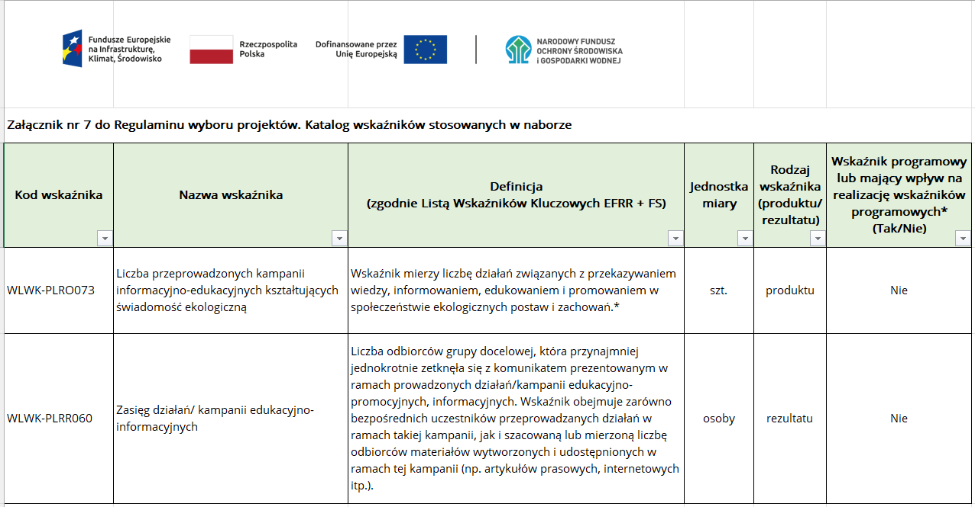
Wskaźniki w naborze nr FENX.01.05-IW.01-004/25

Slide 23
Załączniki do wniosku o dofinansowanie (1)
Integralną część wniosku o dofinansowanie stanowią załączniki, które wnioskodawca dołącza w aplikacji WOD2021 (składane wraz z wnioskiem, w terminie przewidzianym dla naboru) zgodnie z Instrukcją wypełniania wniosku o dofinansowanie.
Warunkiem uczestnictwa w naborze jest złożenie wniosku o dofinansowanie, którego wzór stanowi załącznik nr 1 do Regulaminu, wraz z załącznikami.
Lista i zakres wymaganych załączników stanowią załącznik nr 2 do Regulaminu.

Slide 24
Załączniki do wniosku o dofinansowanie (2)
Lista i zakres wymaganych załączników stanowią załącznik nr 2 do Regulaminu.
Załączniki formalne
Dokumenty potwierdzające status prawny wnioskodawcy właściwe dla danej formy prawnej - obowiązkowy.
Dokumenty potwierdzające umocowanie osób uprawionych do reprezentowania wnioskodawcy (np. uchwały odpowiednich organów wnioskodawcy w przedmiocie wyboru osób uprawionych do reprezentowania wnioskodawcy) - obowiązkowy.
Upoważnienie/pełnomocnictwo do podpisywania wniosku, dokumentów formalno-prawnych i finansowych w przypadku podpisania wniosku przez osoby inne niż wynikające z dokumentów rejestrowych – jeżeli dotyczy.

Slide 25
Załączniki do wniosku o dofinansowanie (3)
Załączniki merytoryczne:
Zgodność z prawem ochrony środowiska – obowiązkowy.
Działania informacyjno-promocyjne - obowiązkowy.
Oświadczenia wnioskodawcy - obowiązkowy.
Porozumienie zawarte pomiędzy wnioskodawcą, a podmiotem, który jest upoważniony do ponoszenia wydatków kwalifikowanych – jeżeli dotyczy.
Plan realizacji przedsięwzięcia - obowiązkowy.
Harmonogram realizacji projektu - obowiązkowy.
Kalkulacja kosztów Projektu – obowiązkowy
Zgoda eksperta zewnętrznego z dziedziny objętej wnioskiem, tj. ochrony przyrody, określająca zakres współpracy – jeżeli dotyczy.
Strategia komunikacji projektu/koncepcja strategii komunikacji projektu — opcjonalny.

Slide 26
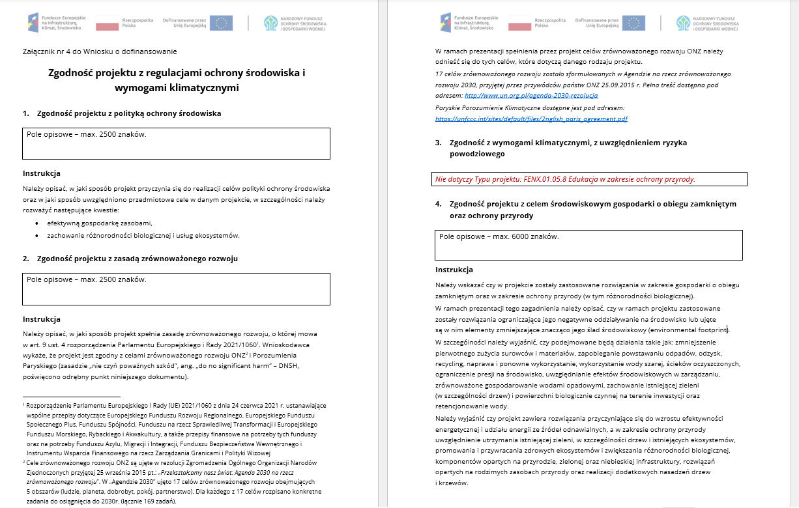
Załączniki do wniosku o dofinansowanie (4)
Zgodność z prawem ochrony środowiska – załącznik jest sporządzany wg określonego wzoru.

Slide 27
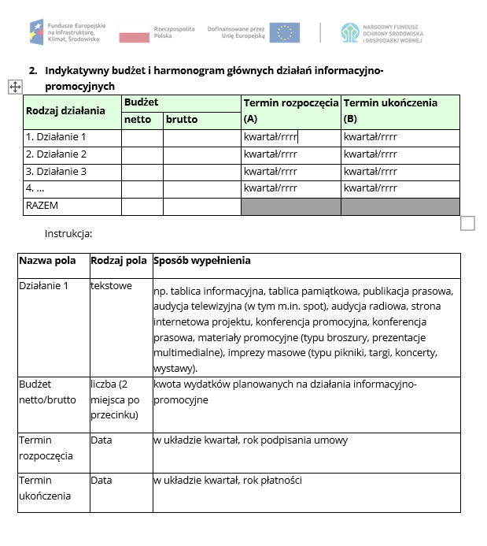
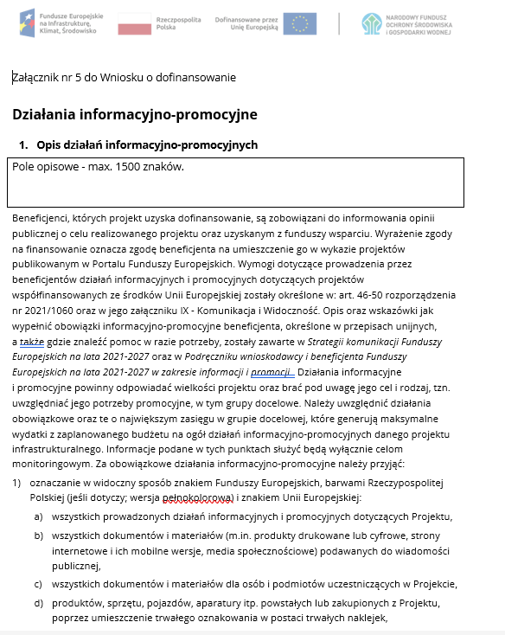
Załączniki do wniosku o dofinansowanie (5)
Działania informacyjno-promocyjne – załącznik jest sporządzany wg określonego wzoru.

Slide 28
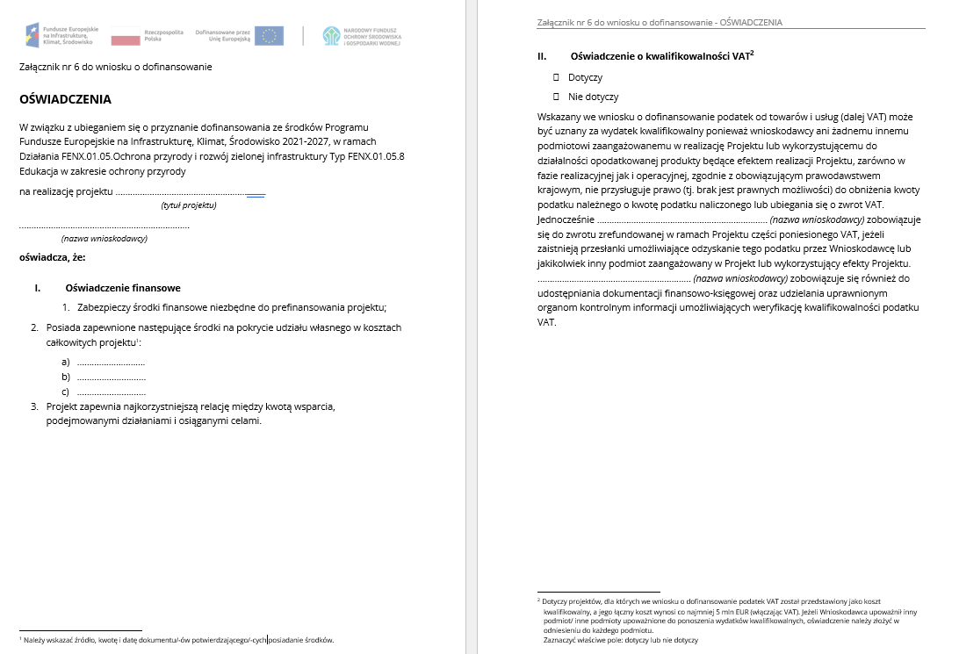
Załączniki do wniosku o dofinansowanie (6)
Oświadczenia wnioskodawcy – załącznik jest sporządzany wg określonego wzoru.

Slide 29
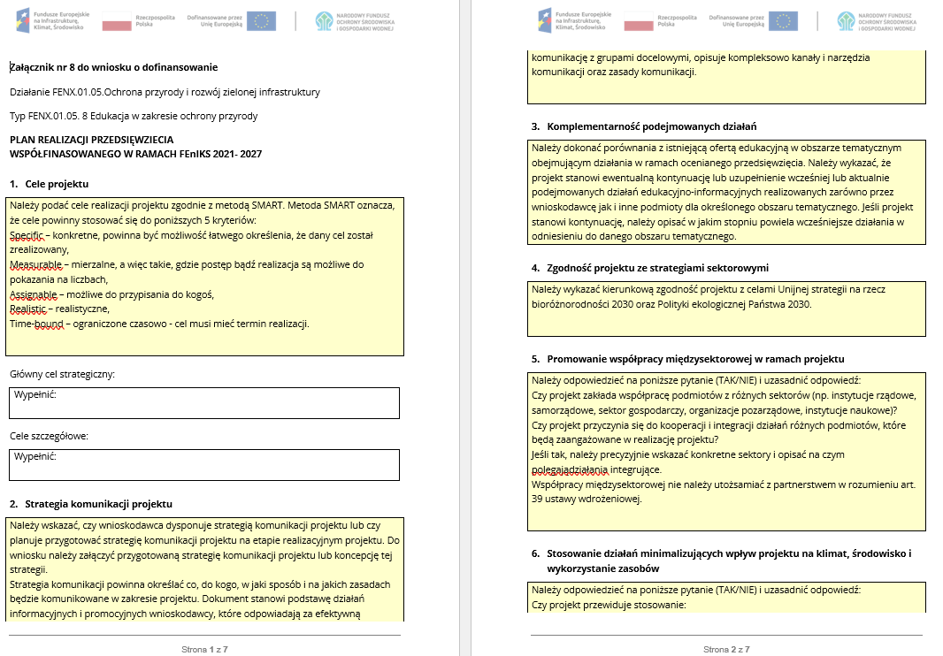
Załączniki do wniosku o dofinansowanie (7)
Plan realizacji przedsięwzięcia – załącznik jest sporządzany wg określonego wzoru.

Slide 30
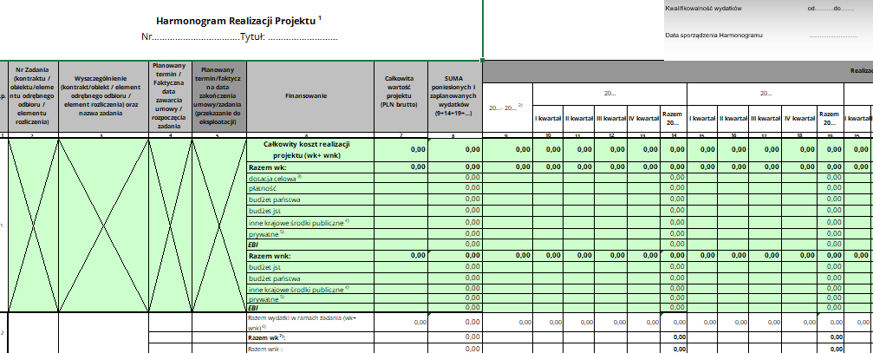
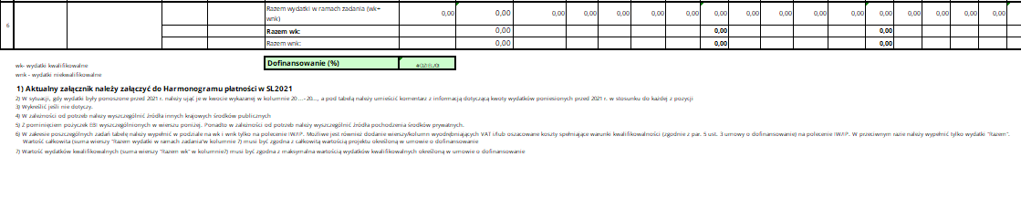
Załączniki do wniosku o dofinansowanie (8)
Harmonogram realizacji projektu – załącznik jest sporządzany wg określonego wzoru.

Slide 31
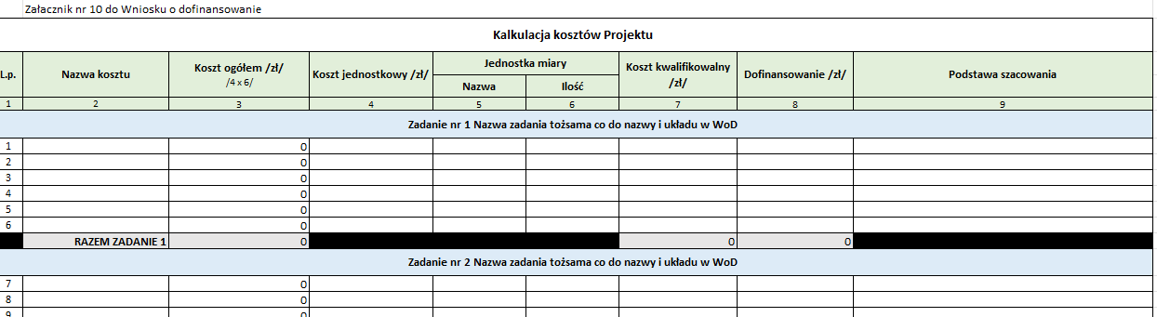
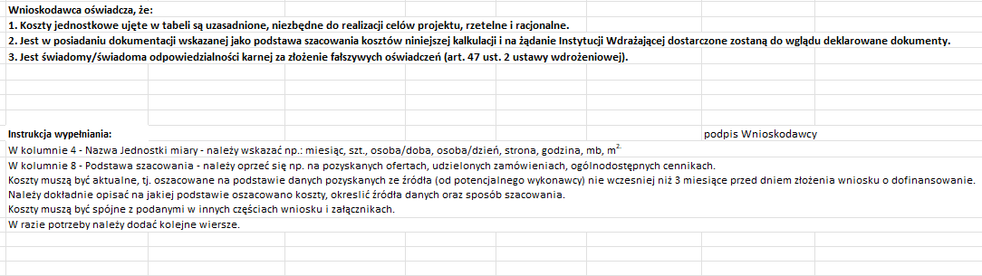
Załączniki do wniosku o dofinansowanie (9)
Kalkulacja kosztów Projektu – załącznik jest sporządzany wg określonego wzoru.

Slide 32

Standardy dostępności
Obowiązki informacyjne beneficjenta

Slide 33
ROZPORZĄDZENIE PARLAMENTU EUROPEJSKIEGO I RADY (UE) 2021/1060 z dnia 24 czerwca 2021 r.
TYTUŁ IV
MONITOROWANIE, EWALUACJA, KOMUNIKACJA I WIDOCZNOŚĆ
ROZDZIAŁ III
Widoczność, przejrzystość i komunikacja
Artykuł 46 -50
Beneficjent jest zobowiązany do wypełniania obowiązków informacyjnych i promocyjnych,
w tym informowania społeczeństwa o celu realizowanego projektu
oraz o dofinansowaniu projektu przez Unię Europejską, zgodnie z rozporządzeniem
nr 2021/1060
(w szczególności z załącznikiem IX -Komunikacja i Widoczność)

Slide 34
Ważne dokumenty
Wytyczne dotyczące informacji i promocji Funduszy Europejskich
na lata 2021-2027
wydane na podstawie art. 5 ust. 1 pkt 10 ustawy z dnia 28 kwietnia 2022 r. o zasadach realizacji zadań finansowanych ze środków europejskich w perspektywie finansowej 2021-2027 (Dz. U. poz. 1079)
Strategia komunikacji
programu Fundusze Europejskie na lata
2021-2027
określa co, do kogo, w jaki sposób
i na jakich zasadach będziemy komunikować w zakresie funduszy Unii Europejskiej na lata 2021-2027
Podręcznik wnioskodawcy
i beneficjenta Funduszy Europejskich na lata 2021-2027 w zakresie informacji i promocji
Księga wizualizacji
zawiera zasady konstruowania
i stosowania znaku marki Fundusze Europejskie, znaku barw RP, UE; wskazuje jak budować layout materiałów informacyjnych oraz promocyjnych
w oparciu o motyw i element przewodni marki

Slide 35
Materiały dostępne na stronie programu
https://www.feniks.gov.pl/strony/dowiedz-sie-wiecej-o-programie/promocja-programu/
Projekt Strategii komunikacji FE na lata 2021-2027
Księga Tożsamości Wizualnej marki Fundusze Europejskie 2021-2027
Logotypy (znak FE, FEnIKS, RP, UE)
Kreacje (tablice, plakaty, naklejki, druki, gadżety, symbole, wzór prezentacji, reklamy, posty, grafiki na media społecznościowe)
Font (OpenSans)

Slide 36
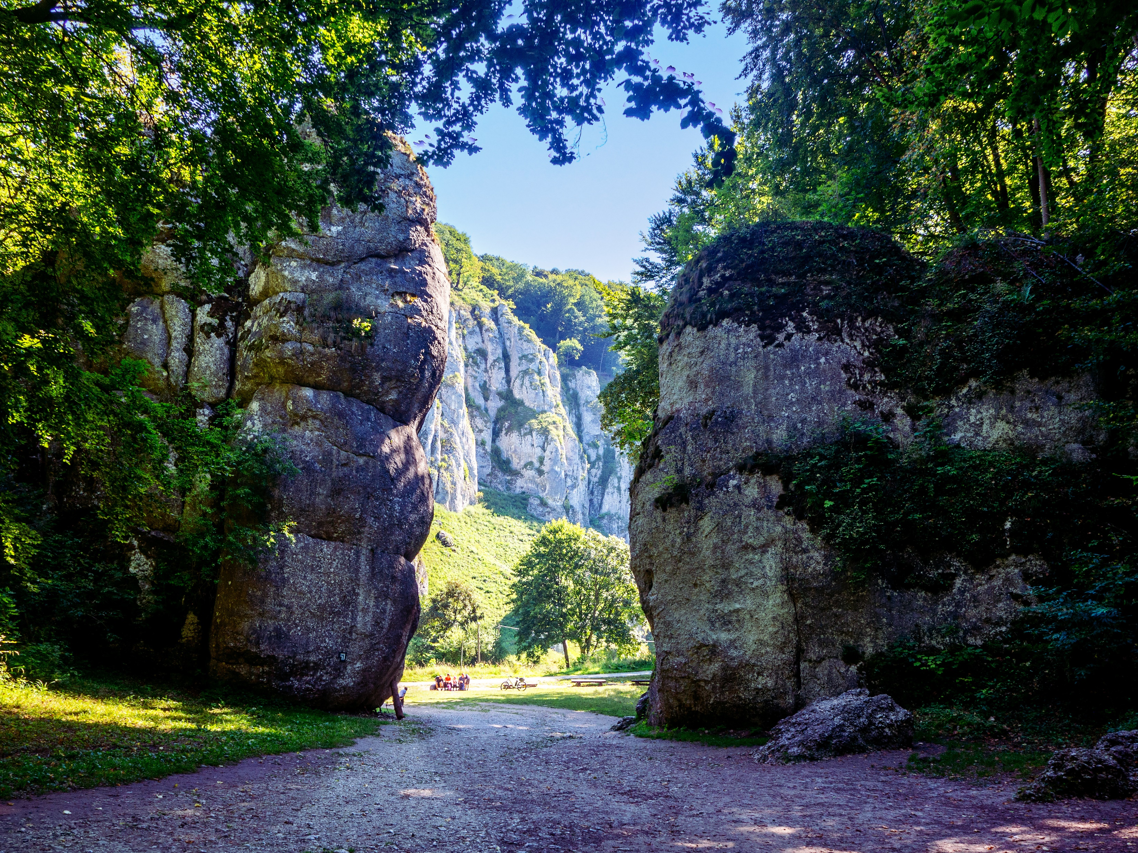
Zasada proporcjonalności
Działania informacyjne i promocyjne powinny:
odpowiadać wielkości projektu oraz
brać pod uwagę jego cel i rodzaj, tzn. uwzględniać jego potrzeby promocyjne, w tym grupy docelowe.

Slide 37

Oznaczenie graficzne – zestawienie znaków
Beneficjent musi oznaczać działania informacyjne i dokumenty związane z realizacją Projektu,
które podaje do publicznej wiadomości lub przeznaczone są dla uczestników Projektu.
(z wyjątkiem dokumentów gdzie nie jest dozwolona ingerencja w ich wzór)
Oznaczenie Projektu obligatoryjnie musi zawierać poniższe zestawienie znaków:

Slide 38

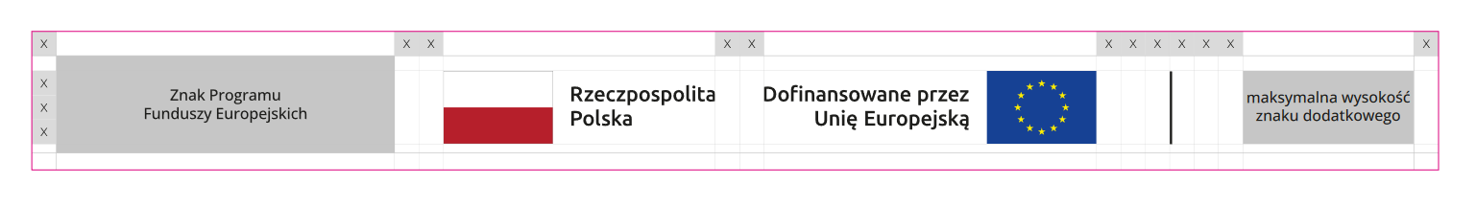
Przykładowy ciąg znaków dla NFOŚiGW

Slide 39
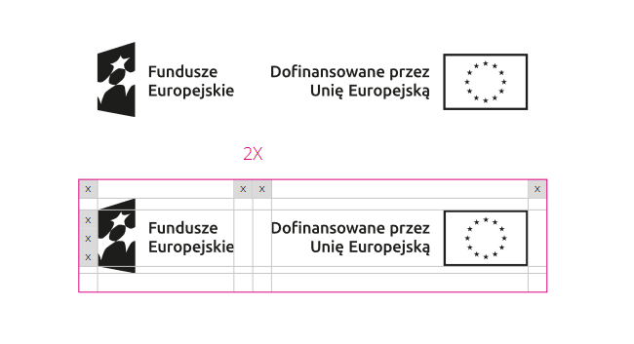



Oznaczenie czarno-białe 1/2
Główne zestawienie znaków:
Uwaga! Znak barw RP NIE występuje w wersji czarno-białej!

Slide 40
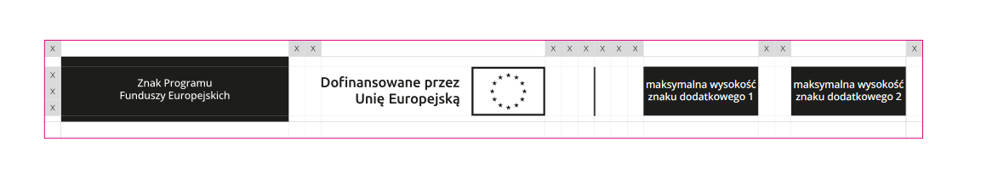

Oznaczenie czarno-białe 2/2
Zestawienie znaków z innymi logotypami
Przykładowe zestawienie znaków z logotypem NFOŚiGW

Slide 41
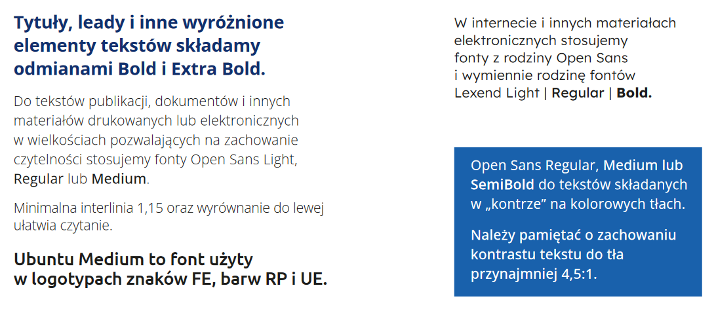
Obowiązująca typografia 1/2

Slide 42
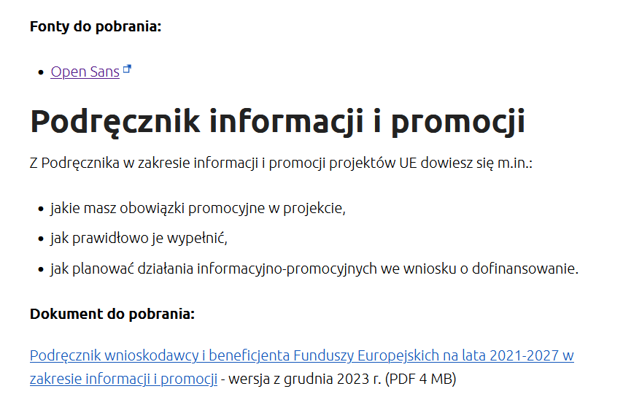
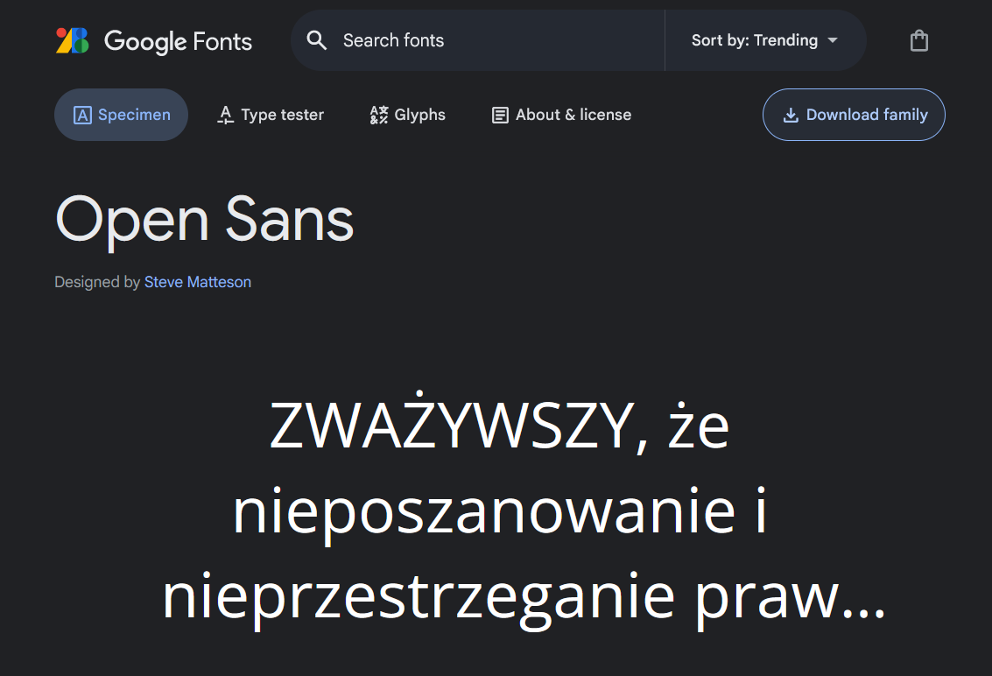
Obowiązująca typografia 2/2
https://www.feniks.gov.pl/strony/dowiedz-sie-wiecej-o-programie/promocja-programu/

Slide 43
Zasady umieszczania oznakowania graficznego
Liczba znaków w zestawieniu (w 1 linii) nie może przekraczać 4.
W zestawieniu znaków nie jest dozwolone umieszczanie znaków wykonawców, którzy nie są beneficjentami (znaki takie można umieścić poza zestawieniem).
Wzory tablic informacyjnych, plakatów i naklejek nie mogą być modyfikowane.
Znak Funduszy Europejskich, znak barw RP oraz znak Unii Europejskiej muszą być zawsze umieszczone w widocznym miejscu.
Umiejscowienie oraz wielkość znaków muszą być odpowiednie do rodzaju i skali materiału, przedmiotu lub dokumentu.
Znaki i napisy muszą być czytelne dla odbiorcy i wyraźnie widoczne. Nie mogą być też umieszczane np. na wewnętrznej, niewidocznej stronie przedmiotów.
Jeśli przedmiot jest tak mały, że nie można na nim zastosować czytelnych znaków FE, UE
i znaku barw RP nie można ich używać do celów promocyjnych.

Slide 44
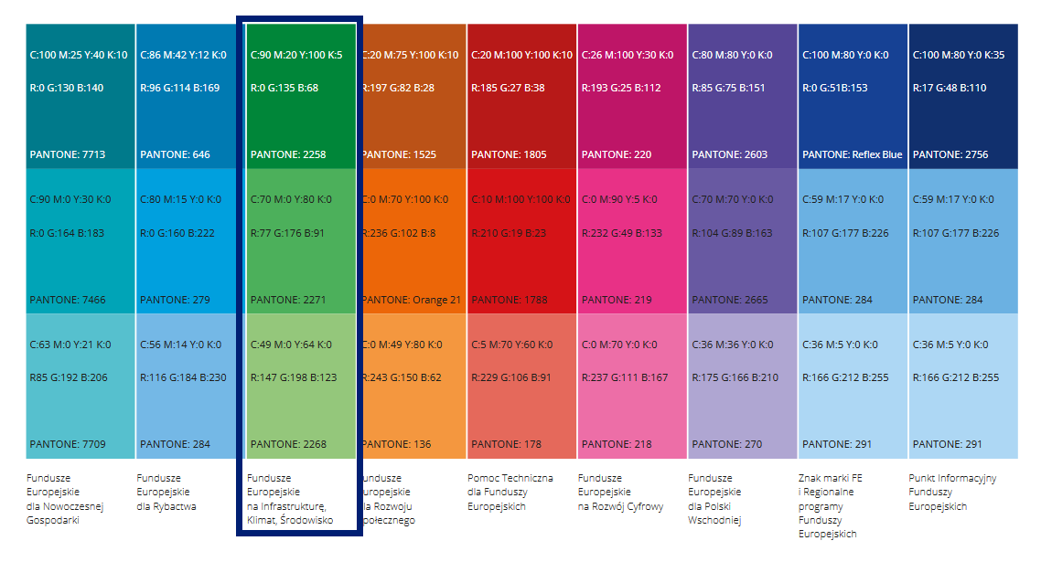
Kolory programu FEnIKS 2021 - 2027
Dla programu obowiązuje kolor główny (R:0 G:135 B:68 - #008744 ) i 2 kolory uzupełniające.
W materiałach promocyjnych należy również wykorzystywać kolory wybrane dla znaku marki FE.

Slide 45

Obowiązki informacyjne i promocyjne w okresie realizacji projektu 1/3
Opis Projektu oraz pozostałe informacje o nim pojawiające się na stronach internetowych
i w mediach społecznościowych powinny być oznakowane, dodajemy również obowiązkowe hasztagi: #FunduszeUE
i #FunduszeEuropejskie
Umieszczenie krótkiego opisu Projektu:
na oficjalnej stronie internetowej Beneficjenta, jeśli ją posiada
lub na mediach społecznościowych Beneficjenta
Umieszczenie w widoczny sposób obligatoryjnego zestawienia znaków na: wszystkich dokumentach
i materiałach, produktach, sprzęcie, pojazdach,
znakowanie musi być trwałe.
Gadżety i inne materiały promocyjne muszą być opatrzone obowiązkowym zestawieniem znaków. Pozostałe użyte logotypy nie mogą być większe niż flaga Unii Europejskiej i znajdować się
w jednej linii z ciągiem znaków.

Slide 46

Obowiązki informacyjne i promocyjne w okresie realizacji projektu 2/3
Wydarzenie zgłaszamy co najmniej 4 tygodnie przed terminem na adresy:
promocja@nfosigw.gov.pl
kiw@nfosigw.gov.pl
do wiadomości koordynatora umowy.
Zorganizowanie wydarzenia
lub działania informacyjno- promocyjnego w ważnym momencie realizacji Projektu (nie musi to być inauguracja)
i zaproszenie przedstawicieli KE, IZ/IP/IW. Nie ma odgórnego harmonogramu wydarzeń.
Papier firmowy, dokumenty, korespondencję (również mailową) między WFOŚiGW,
a Beneficjentem, należy oznakować obowiązkowym zestawieniem znaków na każdej stronie.
Można umieszczać dodatkowe logotypy oprócz obowiązkowego oznakowania, ale:
nie mogą być one większe od flagi UE (mierzonej wysokością lub szerokością)
nie mogą być w tym samym ciągu, co podstawowe oznakowanie.

Slide 47

Obowiązki informacyjne i promocyjne w okresie realizacji projektu 3/3
Dokumentowanie działań informacyjnych i promocyjnych prowadzonych w ramach Projektu.
Przechowywanie dokumentacji przez czas określony w umowie o dofinansowanie.
Dokumentację można przechowywać:
w formie papierowej,
w formie elektronicznej.
Przykładem mogą być skany dokumentów, zdjęcia, zrzuty
ze stron internetowych, pojedyncze egzemplarze publikacji.
Szczegółowy opis obowiązkowych działań informacyjno-promocyjnych znajduje się w umowie o dofinansowanie.
Wymogi należy spełniać niezwłocznie po podpisaniu umowy.
Szczegółowe przykłady sposobu dokumentowania działań informacyjno-promocyjnych znajdują się w Podręczniku wnioskodawcy i beneficjenta Funduszy Europejskich na lata 2021-2027 w zakresie informacji i promocji
w rozdziale 16 (str. 42-45).

Slide 48
Uwaga!
gdy Beneficjent nie wypełnia obowiązków wynikających z art. 47 lub ust. 1 i 2 art. 50 rozporządzenia ogólnego
gdy nie zostały podjęte działania zaradcze
możliwe jest anulowanie do 3% kwoty dofinansowania (uwzględniając zasadę proporcjonalności)

Slide 49
Obowiązki informacyjne i promocyjne w okresie realizacji i do końca okresu trwałości projektu
W przypadku: projektów których całkowity koszt realizacji przekracza 500 000 EUR należy umieścić w miejscu realizacji Projektu trwałą tablicę informacyjną podkreślającej fakt otrzymania dofinansowania z UE:
  kiedy? niezwłocznie po rozpoczęciu fizycznej realizacji Projektu obejmującego inwestycje rzeczowe lub zainstalowaniu zakupionego sprzętu; nie później niż dwa miesiące od uzyskania dofinansowania
  w miejscu dobrze widocznym; w przypadku, gdy miejsce realizacji Projektu nie zapewnia swobodnego dotarcia do ogółu społeczeństwa z informacją o jego realizacji, umiejscowienie tablicy powinno zostać uzgodnione z IW/IP.
Koszt projektu należy przeliczyć według kursu Europejskiego Banku Centralnego z przedostatniego dnia pracy Komisji Europejskiej w miesiącu poprzedzającym miesiąc podpisana umowy o dofinansowanie.
Całkowity koszt projektu obejmuje koszty kwalifikowane i niekwalifikowane.

Slide 50
Obowiązkowe wzory tablic
Tablica musi zawierać:
znak FE, znak UE
nazwę beneficjenta
tytuł Projektu
adres portalu: www.mapadotacji.gov.pl
na tle koloru odpowiedniego dla danego programu
Wymiary: 80/40; 120x60; 240x120
Wzór tablic informacyjnych jest obowiązkowy i nie można go modyfikować, dodawać/usuwać znaków, poza uzupełnianiem treści we wskazanych polach.

Slide 51
Pole ochronne tekstu
Tablice informacyjne powinny być wyeksponowane do końca okresu trwałości projektu, który jest wskazany w umowie o dofinansowanie.
Instalacja tablicy: niezwłocznie po rozpoczęciu fizycznej realizacji Projektu obejmującego inwestycje rzeczowe lub zainstalowaniu zakupionego sprzętu; nie później niż dwa miesiące.
Nie trzeba jednocześnie mieć i tablicy, i plakatu.
Należy uważać na pole ochronne – tekst musi kończyć się na linii napisu „Dofinansowano przez”

Slide 52
Obowiązki informacyjne i promocyjne w okresie realizacji i do końca okresu trwałości projektu
W przypadku:
pozostałych projektów
gdy beneficjent jest osobą fizyczną
umieszczenie w widocznym miejscu realizacji Projektu przynajmniej jednego trwałego plakatu
o minimalnym formacie A3 lub podobnej wielkości elektronicznego wyświetlacza, podkreślającego fakt otrzymania dofinansowania z UE
  kiedy? niezwłocznie po rozpoczęciu fizycznej realizacji Projektu obejmującego inwestycje rzeczowe lub zainstalowaniu zakupionego sprzęt; nie później niż dwa miesiące od uzyskania dofinansowania
  w miejscu dobrze widocznym; w przypadku, gdy miejsce realizacji Projektu nie zapewnia swobodnego dotarcia do ogółu społeczeństwa z informacją o jego realizacji, umiejscowienie tablicy powinno zostać uzgodnione z IW/IP.
Koszt projektu należy przeliczyć według kursu Europejskiego Banku Centralnego z przedostatniego dnia pracy Komisji Europejskiej w miesiącu poprzedzającym miesiąc podpisana umowy o dofinansowanie.
Całkowity koszt projektu obejmuje koszty kwalifikowane i niekwalifikowane.

Slide 53
Obowiązkowe wzory plakatów
Plakat musi zawierać:
znak FE, znak UE
nazwę beneficjenta
tytuł Projektu
adres portalu: www.mapadotacji.gov.pl
na tle koloru odpowiedniego dla danego programu
Wzór plakatu jest obowiązkowy i nie można go modyfikować, dodawać/usuwać znaków, poza uzupełnianiem treści we wskazanych polach.

Slide 54
Monitoring działań informacyjno-promocyjnych
Umieszczenie krótkiego opisu Projektu na oficjalnej stronie internetowej Beneficjenta (jeśli ją posiada)
Czy strona internetowa beneficjenta z informacją o przyznanym dofinansowaniu zawiera obligatoryjne elementy:
tytuł projektu lub jego skróconą nazwę (maksymalnie 150 znaków)
podkreślenie faktu otrzymania wsparcia finansowego z Unii Europejskiej czyli: znak Funduszy Europejskich, znak barw Rzeczypospolitej Polskiej i znak Unii Europejskiej (w kolorze)
zadania, działania, które będą realizowane w projekcie (opis, co zostanie zrobione, zakupione etc.)
grupy docelowe (do kogo skierowany jest projekt, kto z niego skorzysta)
cel lub cele projektu
efekty, rezultaty projektu (jeśli opis zadań, działań nie zawiera opisu efektów, rezultatów)
wartość projektu (całkowity koszt projektu)
wysokość wkładu Funduszy Europejskich

Slide 55
Najczęstsze błędy – dostępność cyfrowa
Używanie obrazów tekstu
Brak tekstów alternatywnych dla obrazów
Nieprawidłowe kontrasty na infografikach
Zalecamy wykorzystywanie w komunikacji wzorów grafik opublikowanych na stronie: https://www.feniks.gov.pl/strony/dowiedz-sie-wiecej-o-programie/promocja-programu/

Slide 56
Dostępność – szansa i obowiązek
Cel - zapewnienie osobom z niepełnosprawnościami, na równi z osobami pełnosprawnymi, dostępu do funduszy unijnych.
Wyróżniamy osoby:
  z niepełnosprawnością ruchową,
  niewidomych i słabowidzących,
  głuchych i słabosłyszących,
  z niepełnosprawnością intelektualną,
  z zaburzeniami lub chorobami psychicznymi,
  z trudnościami komunikacyjnymi.
Podmioty publiczne zobligowane są do stosowania przepisów ustawy o dostępności cyfrowej oraz ustawy o zapewnianiu dostępności, a od 28 czerwca 2025 r. podmioty publiczne oraz prywatne stosuje się również przepisy ustawy o dostępności produktów i usług.

Slide 57
Przykładowe usprawnienia dla osób ze szczególnymi potrzebami 1/3
Załącznik nr 10. Standardy dostępności dla polityki spójności 2021–2027
Osoby niewidome, słabowidzące i głuchoniewidome:
  stworzenie wersji materiałów projektowych drukowanych w alfabecie Braille’a lub powiększonej czcionce, bezszeryfowej obowiązującej dla Funduszy Europejskich – Open Sans,
  stosowanie prawidłowych opisów alternatywnych dla zdjęć i infografik,
  przygotowywanie dokumentów dostępnych cyfrowo.

Slide 58
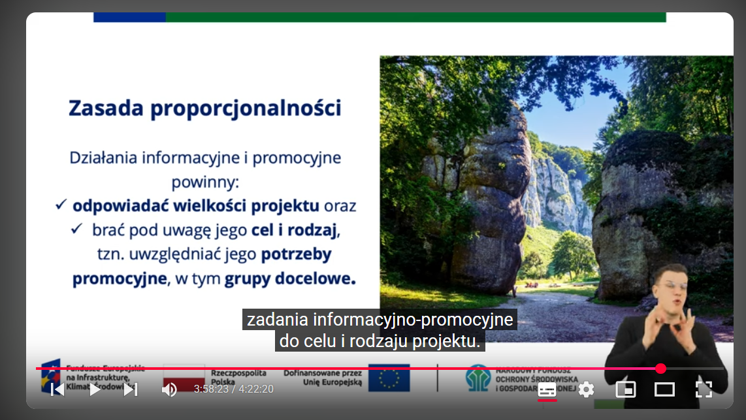
Przykładowe usprawnienia dla osób ze szczególnymi potrzebami 2/3
Osoby głuche i słabosłyszące:
  zakup (wypożyczenie) i montaż systemów wspomagających słyszenie takich jak pętle indukcyjne, systemy FM, etc.,
  zapewnienie tłumaczenia na PJM (w tym w wersji on-line),
  publikacja materiałów audiowizualnych z transkrypcją, deskrypcją i tłumaczeniem PJM (Polski Język Migowy).

Slide 59
Przykładowe usprawnienia dla osób ze szczególnymi potrzebami 3/3
Osoby z niepełnoprawnością ruchową:
  zmiana miejsca realizacji projektu na miejsce dostępne dla osób z różnymi rodzajami niepełnosprawności,
  transport na miejsce udzielenia usługi,
  wsparcie osoby w dotarciu na miejsce realizacji projektu oraz w korzystaniu z usług oferowanych w projekcie realizowane przez osobę znającą specyfikę osób z trudnościami w poruszaniu się, przemieszczaniu.
Osoby z trudnościami komunikacyjnymi i niepełnosprawnością intelektualną:
  wydłużony czas wsparcia,
  dobór odpowiedniego miejsca oraz ograniczenie bodźców, które mogą wpływać na zdolności poznawcze,
  używanie prostego języka.

Slide 60
II Warunki formalne
1. Komunikacja z wnioskodawcą
2. Zasady składania, uzupełniania i poprawiania wniosku
3. Zasady przygotowania załączników
4. Zasady oceny projektu, kryteria wyboru, procedura odwoławcza
5. Warunki zawarcia umowy o dofinansowanie

Slide 61
Komunikacja z wnioskodawcą 1/2
Komunikacja odbywa się w formie elektronicznej za pośrednictwem skrzynki e-PUAP: /rm5eox834i/SkrytkaESP lub w formie e-Doręczeń na adres: AE:PL-10495-91598-HEWTI-17.
Aplikacja WOD2021 służy jedynie do procesu złożenia, poprawy i uzupełnienia wniosku o dofinansowanie.
Gdy z powodów technicznych nie będzie możliwa komunikacja w ww. sposób, będzie się ona odbywała się na adres poczty elektronicznej Wnioskodawcy.
Gdy z powodów technicznych komunikacja w formie elektronicznej nie będzie możliwa, następuje ona w formie pisemnej, adres do korespondencji: Narodowy Fundusz Ochrony i Środowiska i Gospodarki Wodnej ul. Konstruktorska 3a, 02-673 Warszawa.
Do określenia zasad doręczania:
1) informacji o wyborze projektu do dofinansowania,
informacji o negatywnej ocenie projektu
informacji potwierdzającej anulowanie/wycofanie wniosku,
oraz w korespondencji na etapie procedury odwoławczej,
stosuje się przepisy działu I rozdziału 8 ustawy z dnia 14 czerwca 1960 r. – Kodeks postępowania administracyjnego (art. 39 – 49b).

Slide 62
Komunikacja z wnioskodawcą 2/2
Wnioskodawca ma obowiązek zawiadomić o każdej zmianie swojego adresu, w tym adresu poczty elektronicznej, skrzynki ePUAP lub adresu do e-Doręczeń. W przypadku niedopełnienia tego obowiązku, doręczenie pisma pod dotychczasowy adres będzie miało skutek prawny.
W przypadku gdy, koniec wyznaczonego terminu przypada na dzień ustawowo wolny od pracy, za ostatni dzień terminu uważa się najbliższy następny dzień powszedni. Sobota traktowana jest jako dzień równorzędny z dniem ustawowo wolnym od pracy.
Pytania dotyczące konkursu można przesyłać na adres: e-mail: edukacja-fenx@nfosigw.gov.pl. Odpowiedzi udzielane są indywidualnie drogą elektroniczną.
W zakładce „FAQ” na stronie www NFOŚiGW: https://www.gov.pl/web/nfosigw/faq5
zamieszczane są odpowiedzi na kluczowe lub powtarzające się pytania.
Udostępniony jest dedykowany nr telefonu do kontaktów w sprawie naboru: 724 700 809

Slide 63
Zasady składania, uzupełniania i poprawiania wniosku (1)
Wniosek o dofinansowanie uznaje się za złożony, jeśli spełnia następujące warunki:
został złożony przez osoby upoważnione do reprezentacji wnioskodawcy w terminie naboru i posiada status „Przesłany” w aplikacji WOD2021,
został złożony zgodnie z zasadami określonymi w regulaminie.
Wniosek o dofinansowanie należy złożyć wyłącznie w postaci elektronicznej za pośrednictwem aplikacji WOD2021.
Wniosek należy sporządzić zgodnie z Instrukcją wypełniania wniosku o dofinansowanie projektu, stanowiącą załącznik nr 1 do Regulaminu. Wszelkie inne postaci elektronicznej albo papierowej wizualizacji treści wniosku nie stanowią wniosku o dofinansowanie i nie będą podlegać ocenie.
Wniosek o dofinansowanie powinien zostać sporządzony w języku polskim

Slide 64
Zasady składania, uzupełniania i poprawiania wniosku (2)
Wniosek o dofinansowanie składany jest przez naciśnięcie w aplikacji WOD2021 przycisku „Prześlij wniosek”, a następnie potwierdzenie wysłania wniosku poprzez naciśnięcie przycisku „Tak”. Złożenie wniosku zostanie potwierdzone komunikatem „Proces przesłania wniosku został zakończony pomyślnie”.
IW będzie się komunikować z wnioskodawcą posługując się numerem wniosku nadanym w aplikacji WOD2021 po skutecznym wysłaniu wniosku.
Wnioskodawca może złożyć tylko jeden wniosek o dofinansowanie na ten sam projekt w ramach naboru. W przypadku złożenia większej liczby wniosków na ten sam projekt w ramach naboru IW wzywa wnioskodawcę do wskazania jednego wniosku o dofinansowanie, który będzie podlegał ocenie oraz wycofania pozostałych wniosków w aplikacji WOD2021.
W przypadku niewskazania wniosku przez wnioskodawcę, ocenie będzie podlegał wniosek o dofinansowanie złożony jako pierwszy.
Wnioskodawca ma możliwość wycofania wniosku o dofinansowanie. W takim przypadku wnioskodawca wycofuje wniosek w aplikacji WOD2021 oraz informuje o tym IW w piśmie podpisanym zgodnie z zasadami reprezentacji wnioskodawcy.

Slide 65
Zasady składania, uzupełniania i poprawiania wniosku (3)
W trakcie oceny projektu, IW może wezwać wnioskodawcę do złożenia wyjaśnień, co do treści przedstawionego wniosku o dofinansowanie i ewentualnego uzupełnienia lub poprawy wniosku, w zakresie podlegającym ocenie spełnienia kryteriów wyboru projektów.
Dopuszcza się możliwość dwukrotnego wezwania do złożenia wyjaśnień/poprawy wniosku.
W przypadku poprawy IW wysyła wezwanie do poprawy lub uzupełnienia wniosku o dofinansowanie (wniosek o dofinansowanie otrzymuje status „Do poprawy”).
Wnioskodawca jest zobowiązany do poprawy lub uzupełnienia wniosku, w terminie 10 dni roboczych od dnia następującego po dniu wysłania wezwania (dla biegu tego terminu nie ma znaczenia dzień odebrania wezwania przez wnioskodawcę). W przypadku, gdy dochowanie tego terminu nie jest możliwe ze względów niezależnych od wnioskodawcy, IW może go wydłużyć o dodatkowe 7 dni roboczych.

Slide 66
Zasady składania, uzupełniania i poprawiania wniosku (4)
Wezwanie do złożenia wyjaśnień określa zakres niezbędnych uzupełnień lub poprawek we wniosku (w tym wskazuje, które kryteria nie zostały spełnione oraz zawiera zakres i przyczyny niezgodności lub wskazuje załączniki, które wymagają uzupełnienia).
Wnioskodawca zobowiązany jest do uzupełnienia lub poprawienia wniosku o dofinansowanie wyłącznie w zakresie wskazanym w wezwaniu.
W uzasadnionych przypadkach dopuszcza się korekty w innych niż wskazane miejscach wniosku o dofinansowanie, pod warunkiem, że:
dotyczą oczywistych omyłek pisarskich lub rachunkowych,
wynikają bezpośrednio lub pośrednio z uwzględnienia zgłoszonych przez IW uwag i są konieczne celem zachowania spójności informacji zawartych w dokumentacji.

Slide 67
Zasady składania, uzupełniania i poprawiania wniosku (5)
Wnioskodawca uzupełnia lub poprawia wniosek o dofinansowanie, a następnie wysyła do IW w aplikacji WOD2021. Do wniosku należy dołączyć pismo wraz z informacją o zakresie wprowadzonych zmian (sekcja J wod – Załączniki, Inne).
Jeżeli wnioskodawca nie uzupełni lub nie poprawi wniosku o dofinansowanie w wyznaczonym terminie albo zrobi to niezgodnie z zakresem określonym w wezwaniu IW, wniosek o dofinansowanie zostanie oceniony na podstawie dotychczas przedłożonych dokumentów.
W wyniku uzupełnienia wniosku o dofinansowanie nie może zwiększyć się wartość wydatków kwalifikowalnych projektu, chyba, że IW wskaże wprost w wezwaniu na potrzebę skorygowania wartości konkretnych wydatków w wyznaczonych miejscach wniosku o dofinansowanie.

Slide 68
Zasady przygotowania załączników (1)
Załączniki powinny spełniać następujące warunki:
1) Każdy załącznik składany do wniosku o dofinansowanie musi zostać:
    podpisany kwalifikowanym podpisem elektronicznym przez upoważnioną osobę w przypadku dokumentów i oświadczeń elektronicznych
albo
    b) załączony w formie skanu w przypadku dokumentów papierowych i opatrzony kwalifikowanym podpisem elektronicznym przedstawiciela wnioskodawcy, poświadczającym zgodność cyfrowego odwzorowania z dokumentem
    w postaci papierowej;

Slide 69
Zasady przygotowania załączników (2)
Załączniki powinny spełniać następujące warunki:
2) Wielkość pojedynczego załącznika nie może przekraczać 25 MB,
3) Dopuszcza się składanie załączników w formie skompresowanej (zip, rar, 7z…);
4) Tabele/modele finansowe składane są wraz z tożsamą co do zawartości wersją niepodpisaną w formacie xls, xlsx lub xlsm (arkusze kalkulacyjne muszą mieć odblokowane formuły, aby można było prześledzić poprawność dokonanych wyliczeń),
5) Nazwy plików powinny wskazywać na ich zawartość i nie mogą zawierać polskich znaków.
Informacje zawarte we wniosku powinny być spójne z załącznikami do wniosku.

Slide 70

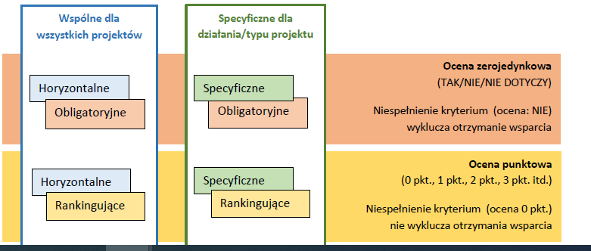
Zasady oceny projektu(2)
Ocena jednoetapowa.
Według kryteriów wyboru projektów, określonych w załączniku nr 3 do Regulaminu.
Dokonywana przez Komisję Oceny Projektu (KOP) powołana przez IW.

Slide 71
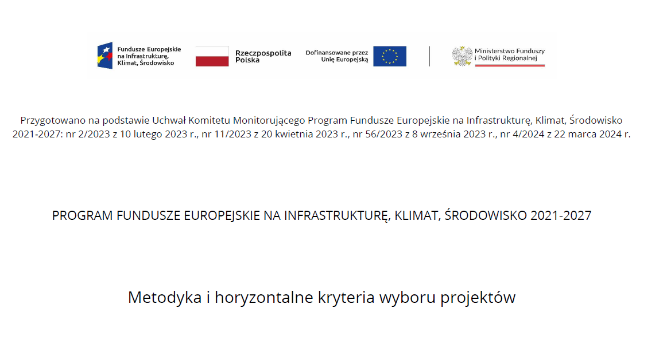
Kryteria horyzontalne

Slide 72

Kryteria horyzontalne obligatoryjne 1/3
Zgodność z Programem Fundusze Europejskie na Infrastrukturę, Klimat, Środowisko 2021-2027, Szczegółowym opisem priorytetów FEnIKS oraz regulaminem wyboru projektów (dokumenty aktualne na dzień złożenia wniosku o dofinansowanie);
Zgodność projektu z dokumentami składającymi się na spełnienie warunków podstawowych;
Zgodność z realizacją zasady n+2;
Projekt nie został zakończony przed złożeniem dokumentacji aplikacyjnej;
Kompletność dokumentacji aplikacyjnej i spójność informacji zawartych we wniosku, załącznikach do wniosku;
Zgodność projektu z przepisami o pomocy publicznej;
Trwałość projektu -

Slide 73


Kryteria horyzontalne obligatoryjne 2/3
Wnioskodawca nie podlega wykluczeniu z ubiegania się o dofinansowanie;
Wnioskodawca nie jest przedsiębiorstwem w trudnej sytuacji w rozumieniu unijnych przepisów dotyczących pomocy państwa;
Brak podwójnego finansowania;
Stabilność finansowa projektu -
Poprawność analizy finansowej i ekonomicznej;
Gotowość organizacyjno-instytucjonalna wnioskodawcy w obszarze zawierania umów;
Klauzula delokalizacyjna -
Zgodność projektu z wymaganiami prawa dotyczącego ochrony środowiska;

Slide 74
Kryteria horyzontalne obligatoryjne 3/3
Zasada zrównoważonego rozwoju, w tym zasada „nie czyń poważnej szkody”;
Odporność infrastruktury na zmiany klimatu -
Poprawność identyfikacji i przypisania wydatków projektu z punktu widzenia ich kwalifikowalności;
Zgodność projektu z zasadami równości szans, włączenia społecznego i niedyskryminacji;
Zgodność projektu z Kartą Praw Podstawowych Unii Europejskiej;
Zgodność projektu z Konwencją o Prawach Osób Niepełnosprawnych;
Zgodność projektu z klauzulą niedyskryminacyjną

Slide 75

Kryteria horyzontalne rankingujące 1/3
Zastosowanie elementów z zakresu gospodarki o obiegu zamkniętym, poprawy efektywności energetycznej, OZE, ochrony przyrody (w tym różnorodności biologicznej) oraz adaptacji do zmian klimatu;
Zastosowanie elementów edukacyjnych w projekcie;
Zgodność projektu ze Strategią Unii Europejskiej dla regionu Morza Bałtyckiego (SUE RMB);
Projekt przewiduje elementy związane ze współpracą z partnerami z innych państw;
Projekt jest operacją o strategicznym znaczeniu w rozumieniu przepisów art. 2 pkt 5 CPR;

Slide 76
Kryteria horyzontalne rankingujące 2/3
Projekt realizowany na obszarze strategicznej interwencji (OSI) wskazanym w Krajowej Strategii Rozwoju Regionalnego 2030 (KSRR): miasta średnie tracące funkcje społeczno-gospodarcze/obszary zagrożone trwałą marginalizacją;
Projekt realizowany na obszarze strategicznej interwencji (OSI) wskazanym w Krajowej Strategii Rozwoju Regionalnego 2030 (KSRR): Polska Wschodnia/Śląsk

Slide 77

Kryteria horyzontalne rankingujące 3/3
Projekt wynikający z zapisów strategii terytorialnej (ZIT lub IIT), bądź strategii rozwoju ponadlokalnego albo wynikający z dokumentów strategicznych i/lub planistycznych powstałych w ramach współpracy samorządów (w tym takich jak Centrum Wsparcia Doradczego, Partnerska Inicjatywa Miast, Program Rozwój Lokalny) lub komplementarny do ww. dokumentów;
Projekt jest finansowany również z innych źródeł finansowania niż fundusze UE;
Projekt wpisuje się w realizację wartości Nowego Europejskiego Bauhausu;
Partnerstwo międzysektorowe.

Slide 78

Kryteria specyficzne

Slide 79
Kryteria specyficzne obligatoryjne
Poprawność przygotowania Planu realizacji projektu;
Doświadczenie i potencjał wnioskodawcy;
Zgodność projektu ze strategiami sektorowymi.

Slide 80

Kryteria specyficzne rankingujące 1/2
Uzasadnienie potrzeby realizacji przedsięwzięcia;
Cele projektu;
Strategia komunikacji projektu;
Adekwatność i trafność zaplanowanych zadań i metod ich realizacji;
Wykorzystanie nowoczesnych technologii przekazu informacji, zróżnicowanie narzędzi edukacyjnych;
Właściwa identyfikacja grupy docelowej/grup docelowych;
Kompleksowość proponowanych działań z punktu widzenia potrzeb grupy docelowej/grup docelowych;
Komplementarność podejmowanych działań;

Slide 81
Kryteria specyficzne rankingujące 2/2
Ocena wysokości kosztów w stosunku do zakresu rzeczowego projektu;
Czynniki ryzyka związane z realizacją projektu;
Realność osiągnięcia oczekiwanych efektów projektu;
Promowanie współpracy międzysektorowej w ramach projektu;
Stosowanie działań minimalizujących wpływ projektu na klimat, środowisko i wykorzystanie zasobów;
Poszerzanie wiedzy o obszarach chronionych lub gatunkach objętych ochroną;
Aktywizacja społeczeństwa i poszerzenie wiedzy nt. ochrony środowiska.

Slide 82

Zasady ustalania wyniku oceny projektu 1/3
Projekt może zostać wybrany do dofinansowania, jeżeli jednocześnie:
spełnia kryteria wyboru projektu w wymaganym stopniu,
kwota przeznaczona na dofinansowanie projektów w naborze, o której mowa w § 3 ust. 5, umożliwia wybranie go do dofinansowania,
uzyskał określony minimalny próg punktacji - 65 punktów

Slide 83
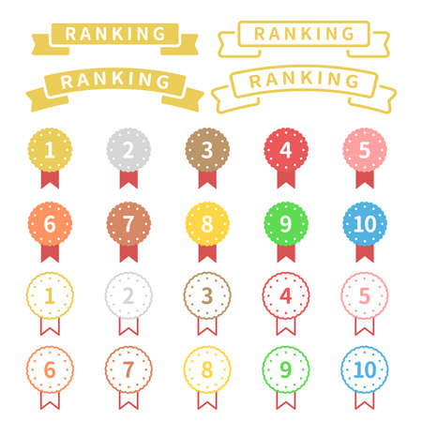
Zasady ustalania wyniku oceny projektu 2/3
Po zakończeniu oceny projektów, KOP tworzy listę projektów ocenionych w ramach naboru

Slide 84
Zasady ustalania wyniku oceny projektu 3/3
Kolejność analizy punktacji projektów w ramach kryteriów rozstrzygających:
Kryterium nr 4 „Adekwatność i trafność zaplanowanych zadań i metod ich realizacji”,
Kryterium nr 14 „Poszerzanie wiedzy o obszarach chronionych lub gatunkach objętych ochroną”,
Kryterium nr 15 „Aktywizacja społeczeństwa i poszerzenie wiedzy nt. ochrony środowiska”.

Slide 85

Procedura odwoławcza 1/3
Wnioskodawcy przysługują środki ochrony prawnej określone w ustawie wdrożeniowej.
Wnioskodawca może wnieść protest w terminie 14 dni od dnia doręczenia informacji o negatywnym wyniku oceny projektu, zgodnie z art. 64 ustawy wdrożeniowej.
Protest wnoszony jest do IP – Ministra Klimatu i Środowiska, za pośrednictwem IW.
Protest powinien spełniać wymogi formalne określone w art. 64 ust. 2 ustawy wdrożeniowej

Slide 86

Procedura odwoławcza 2/3
Protest niespełniający wymogów formalnych - IW wzywa wnioskodawcę do jego uzupełnienia w terminie 7 dni
Uzupełnieniu nie podlega:
wskazanie kryteriów wyboru projektów, z których oceną wnioskodawca się nie zgadza, wraz z uzasadnieniem;
wskazanie zarzutów o charakterze proceduralnym w zakresie przeprowadzonej oceny, jeżeli zdaniem wnioskodawcy naruszenia takie miały miejsce, wraz z uzasadnieniem.

Slide 87
Autoweryfikacja oceny IW
autoweryfikacja oceny IW
(14 dni od dnia otrzymania protestu spełniającego wymogi formalne)
zmiana podjętego rozstrzygnięcia podtrzymanie podjętego rozstrzygnięcia
przekazanie protestu do IP w celu rozpatrzenia
(21 dni od dnia otrzymania)
protest uwzględniony protest nieuwzględniony
projekt odrzucony
wybranie projektu przekazanie sprawy do IW
do dofinansowania - ponowna ocena projektu

Slide 88

Procedura odwoławcza 3/3
Protest pozostawia się bez rozpatrzenia, gdy został wniesiony
po terminie;
przez podmiot wykluczony z możliwości otrzymania dofinansowania;
bez wskazania kryteriów wyboru projektów, z których oceną wnioskodawca się nie zgadza, wraz z uzasadnieniem;;
przez podmiot niespełniający wymogów, o których mowa w art. 63 ustawy wdrożeniowej.
W przypadku:
        nieuwzględnienia protestu,
        negatywnej ponownej oceny projektu,
        pozostawienia protestu bez rozpatrzenia,
wnioskodawca może wnieść skargę do sądu administracyjnego.

Slide 89
Warunki zawarcia umowy o dofinansowanie 1/3
Informujemy wnioskodawcę o wyborze projektu do dofinansowania, planowanym terminie zawarcia umowy i wzywamy do przedstawienia dokumentów niezbędnych do jej zawarcia.
W przypadku niedostarczenia kompletnych dokumentów w tym terminie, możemy odmówić zawarcia umowy.
Przed zawarciem umowy przeprowadzamy czynności mające na celu:
wykluczenie negatywnych przesłanek do zawarcia umowy,
wykluczenie okoliczności mogących mieć negatywny wpływ na wynik oceny projektu.
W przypadku stwierdzenia okoliczności, mających wpływ na wynik oceny, kierujemy projekt do ponownej oceny i informujemy o tym wnioskodawcę.
Jeżeli stwierdzimy negatywne przesłanki do zawarcia umowy lub projekt otrzyma negatywną ocenę, odmawiamy zawarcia umowy.

Slide 90
Warunki zawarcia umowy o dofinansowanie
2/3
Przed zawarciem umowy wnioskodawca może być wezwany do podjęcia dodatkowych czynności, np. do złożenia dokumentacji potwierdzającej oświadczenia złożone na etapie oceny wniosku.
W przypadku niedostarczenia lub niezgodności dokumentów ze złożonymi oświadczeniami, podpisanie umowy o dofinansowanie jest wstrzymywane do czasu dostarczenia dokumentacji lub wyjaśnienia niezgodności.
W przypadku, gdy przedstawione dane okażą się nieprawdziwe lub nierzetelne, co mogło mieć wpływ na wynik oceny, odmawiamy zawarcia umowy o dofinansowanie.

Slide 91
Warunki zawarcia umowy o dofinansowanie
3/3
Umowa o zawierana jest nie później niż 60 dni od poinformowania wnioskodawcy o wyniku oceny projektu. Jeżeli wnioskodawca, z przyczyn leżących po jego stronie, nie zawarł umowy w tym terminie, projekt nie uzyskuje dofinansowania.
W uzasadnionych przypadkach termin może zostać przedłużony o maksymalnie 90 dni.
W szczególnie uzasadnionych przypadkach termin zawarcia umowy może zostać wydłużony łącznie do ponad 150 dni, w szczególności, jeśli brak możliwości podpisania umowy w tym terminie wynika z przyczyn obiektywnych, niezależnych i niezawinionych przez wnioskodawcę oraz takich, które nie mogły być przewidziane na etapie pierwotnego ustalania terminu, np. zmian w przepisach powszechnie obowiązujących.
Umowa o dofinansowanie projektu zostanie zawarta, jeżeli:
projekt został wybrany do dofinansowania;
wnioskodawca dostarczył wszystkie niezbędne dokumenty,
brak jest negatywnych przesłanek do zawarcia umowy.
W przypadku opublikowania zmienionego wzoru umowy, umowa zawierana jest na podstawie aktualnie obowiązującego wzoru umowy.

Slide 92
Dziękujemy za uwagę.
Zapraszamy na stronę:
https://www.gov.pl/web/nfosigw/fundusze-europejskie-na-infrastrukture-klimat-i-srodowisko

